Slide 1
JOURNAL CLUB / 生物精神病学与发育神经科学
孤独症谱系障碍社会行为的神经环路
从机制到干预｜From Mechanism to Intervention
Neural Circuits of Social Behavior in Autism Spectrum Disorder
Kally C. O’Reilly Sparks, PhD · Ernest V. Pedapati, MD, MS
Biological Psychiatry, 2026 · Journal Pre-proof
DOI: 10.1016/j.biopsych.2026.10.006
行为发育科文献汇报 · 主讲约25分钟 · 基于用户上传原文
Notes:
第1页｜建议用时：0:30
本次汇报聚焦O’Reilly Sparks与Pedapati发表于Biological Psychiatry的叙述性综述。作者试图解释一个转化困境：尽管社会沟通是ASD核心诊断维度，干预效果仍然有限且差异显著。本文并非报告新试验，而是将人体影像、啮齿类环路操控、临床干预与发育证据组织成四个相互作用领域。接下来沿原文结构介绍构念、环路、证据、发育与转化意义。
来源：原文PDF p.1–4
计时：第1–25页共25分钟；第26–33页备查不计时。

Slide 2
BIOLOGICAL PSYCHIATRY 2026 / 引言与框架
文献定位：跨物种证据整合的叙述性综述
项目
原文信息与解读
作者与机构
Columbia / NYSPI；Cincinnati Children’s
版本与日期
Journal Pre-proof；2026-10-02 接收
证据来源
人类影像、啮齿类环路、干预、发育研究
研究类型
叙述性整合；不提供合并效应量
评价重点：构念是否清晰、跨尺度推断是否成立、临床转化仍缺什么。
PDF p.1–4、p.19–20
02 / 33 · 1:00
Notes:
第2页｜建议用时：1:00
首先确定阅读方法。摘要明确写为narrative review，因此本文不是系统综述或Meta分析，也没有提供可供复现的完整系统检索与偏倚评估流程。其优势是跨尺度的机制整合，不能由此得到总体效应量。作者分别来自哥伦比亚大学精神科、纽约州精神病研究所，以及辛辛那提儿童医院儿童精神科与神经科。接收日期是2026年10月2日；上传版本为预校样，页码在后续排版中可能变化。全文引用以下均按上传PDF实际页码。
来源：PDF p.1–4、p.19–20
计时：第1–25页共25分钟；第26–33页备查不计时。

Slide 3
BIOLOGICAL PSYCHIATRY 2026 / 引言与框架
研究问题：广义社会症状可能遮蔽不同机制
临床与试验层面
作者提出的机制问题
01
干预效应有限、个体差异显著
01
相同社会表现是否由不同限制产生？
02
任务改善难以泛化至日常生活
02
不同过程依赖哪些部分可分离环路？
03
广义诊断／社会总分作为主要终点
03
发育时点如何改变领域之间的耦合？
引文：Sandbank 2023 BMJ [4]；Carruthers 2020 Autism Res [6]；Sikich 2021 NEJM [7]。
PDF p.5–6；refs.4–11
03 / 33 · 1:00
Notes:
第3页｜建议用时：1:00
引言首先提出社会沟通干预的效应有限且不一致。Sandbank等Project AIM提示行为干预证据需谨慎解释；Carruthers等系统综述强调技能泛化困难。药物方面，足够样本量的催产素和加压素拮抗剂研究未显示稳健社会结局获益。作者提出的解释之一是全球诊断类别或宽泛社会量表作为终点，可能把不同限制混合起来。注意这是框架的动机，不是本文通过新实验验证的唯一原因。
来源：PDF p.5–6；refs.4–11
计时：第1–25页共25分钟；第26–33页备查不计时。

Slide 4
BIOLOGICAL PSYCHIATRY 2026 / 引言与框架
Table 1：四个功能—计算领域及其构念边界
原文领域
核心计算
构念边界
1 社会奖赏与兴趣
价值赋予／启动参与
接近行为 ≠ 想要 ≠ 喜欢
2 社会记忆与情感价值
识别熟人／赋予情感意义
注意、编码、记忆需分辨
3 线索／动作／预测与时序
动态取样、映射、预测
行动理解 ≠ 心理状态归因
4 高阶认知与模型更新
信念推断／修订人物模型
非单一ToM；受任务要求影响
与RDoC社会过程构念有重叠，但本框架用于细分机制、发育轨迹和领域交互。
PDF p.5–6；Table 1 p.31（整理）
04 / 33 · 1:00
Notes:
第4页｜建议用时：1:00
这页直接按Table 1提炼。领域一是接触的价值与启动动机，但接近次数不等于动机；领域二是熟悉个体识别及既往互动的情感意义，但面孔记忆同时依赖注意和知觉；领域三是动态线索、动作与预测时序，为高阶推断提供输入，不能等同于心理状态归因；领域四包含显性、自发性推断与人物模型更新，受语言、执行和情境影响。作者强调这些是功能组织层次，不意味着每个领域拥有独立且共同的单一底层脑区，也不是四个已验证患者亚型。
来源：PDF p.5–6；Table 1 p.31（整理）
计时：第1–25页共25分钟；第26–33页备查不计时。

Slide 5
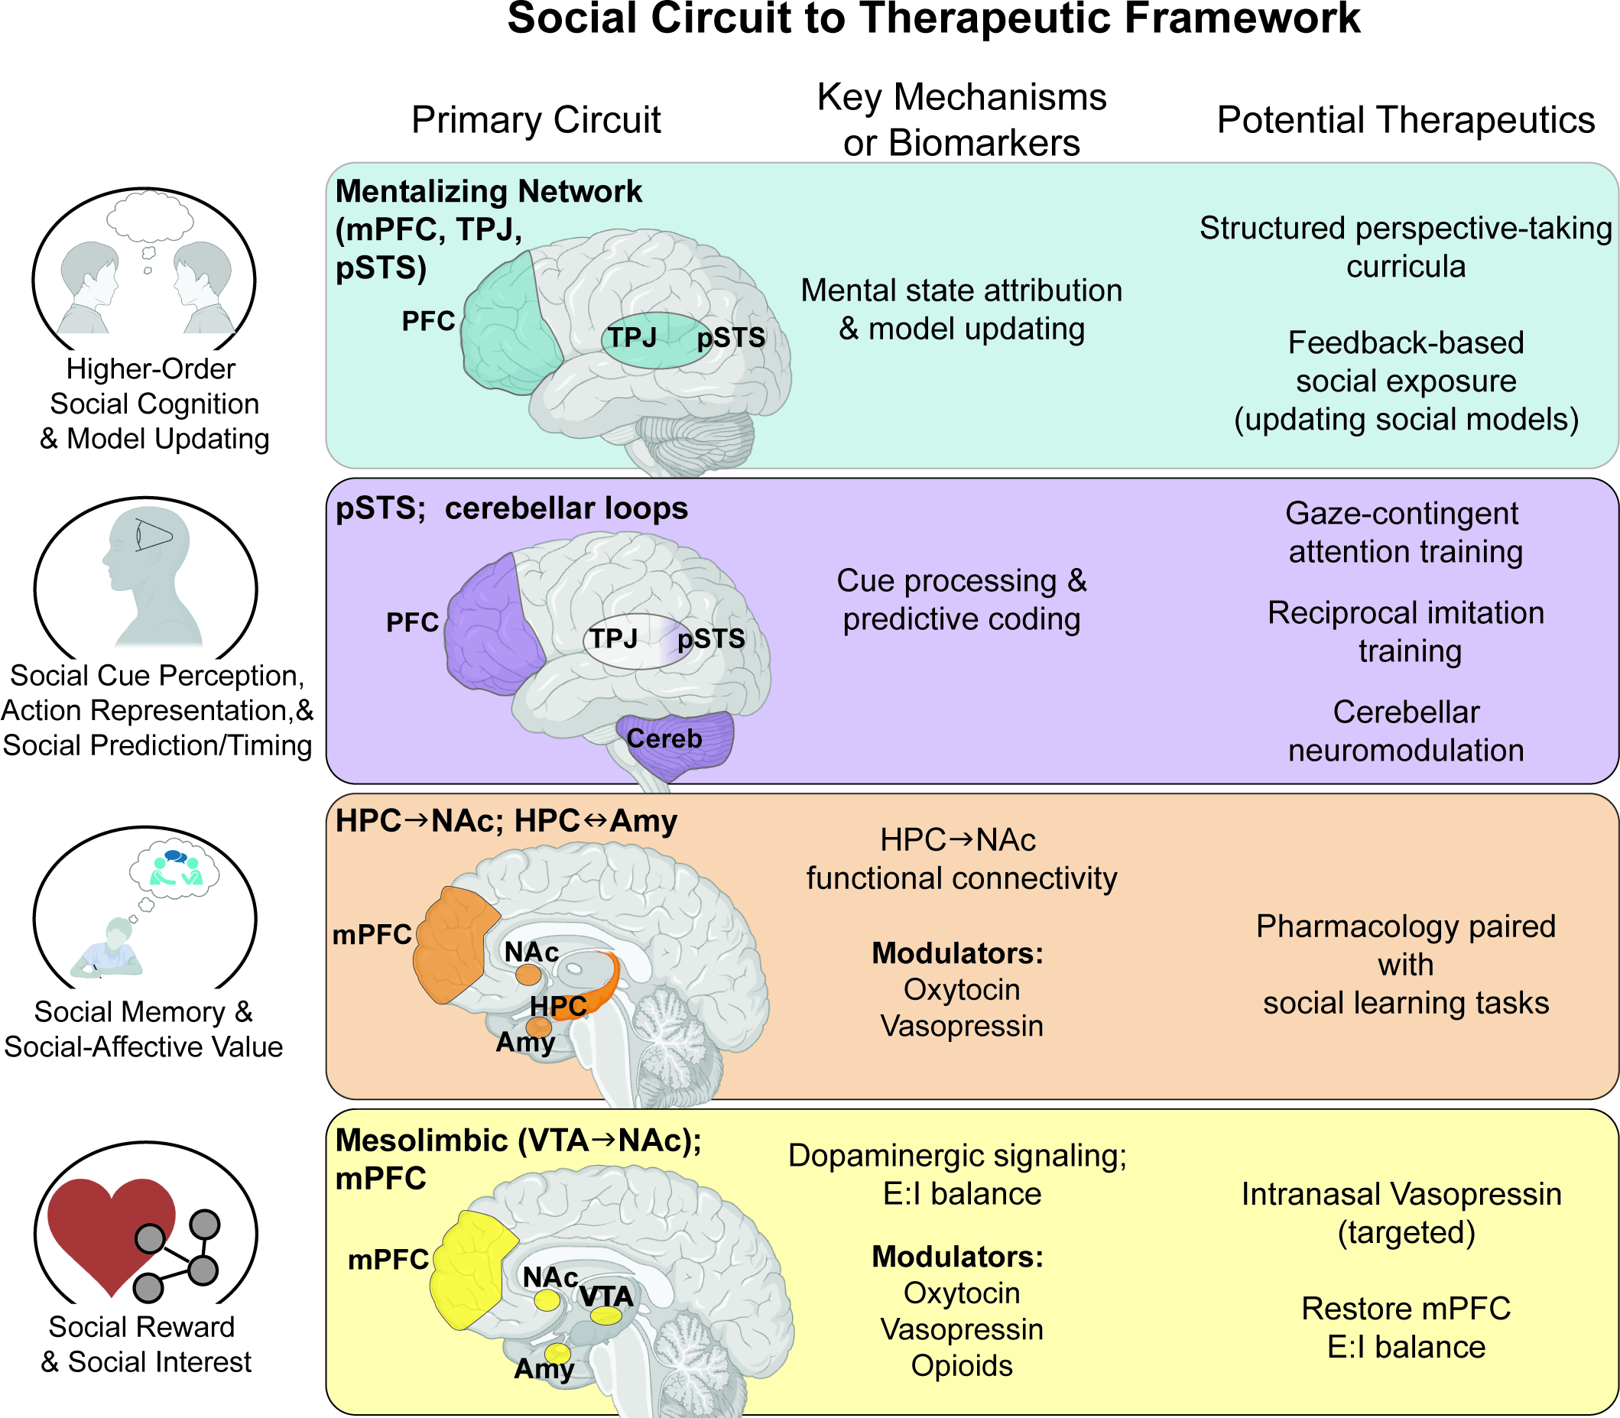
BIOLOGICAL PSYCHIATRY 2026 / 引言与框架
Figure 1：从功能领域连接候选环路与干预
阅读图示的三个前提
1. 顺序非层级（not hierarchical）
2. 领域部分可分离，同时相互作用
3. 候选治疗 ≠ 已验证临床有效
保留原图框架；后续环路示意均为据正文整理，箭头不一律代表单突触投射。
PDF p.32 Fig.1；图注p.30
05 / 33 · 1:00
Notes:
第5页｜建议用时：1:00
用原图定位全文结构。图中从上到下为高阶社会认知、动态加工、记忆和奖赏；正文则从奖赏讲起。作者在图注明确说顺序并非层级。第三列汇总候选机制和调节物，最右侧列是潜在干预，不是经系统证据评级的推荐。图中没有显示FFA，作者解释是矢状图不易定位。为了避免整图小字主导汇报，后续使用忠实于正文的可编辑关系图逐项讲解，原图上下半部另置备查页。
来源：PDF p.32 Fig.1；图注p.30
计时：第1–25页共25分钟；第26–33页备查不计时。

Slide 6
BIOLOGICAL PSYCHIATRY 2026 / Ⅰ 奖赏与兴趣
Ⅰ 社会奖赏与兴趣：wanting 与 liking 必须区分
构念
计算／调节
可观察行为的解释限制
Wanting
激励显著性；多巴胺与学习
少发起可由多种限制产生
Liking
享乐体验；阿片等情感系统
不等同于互动次数
社会兴趣
寻求／维持互动的动机
ASD内部异质性显著
竞争奖赏
局限兴趣可能有较强价值
非全局奖赏系统低反应
Berridge & Kringelbach 2015 Neuron [23]；Clements 2018 JAMA Psychiatry [25]。
PDF p.6–7；Table 1；refs.23–26
06 / 33 · 1:00
Notes:
第6页｜建议用时：1:00
社会奖赏指互动的正性价值，社会兴趣指参与的愿望。奖赏研究进一步区分wanting即激励显著性，与liking即享乐影响，多巴胺更多参与前者与学习。减少发起互动并不能证明享受减少，也可能涉及线索显著性、焦虑、不确定性、动作计划、局限兴趣的竞争强化以及不匹配的互动要求。原文认为社会兴趣具有异质性。人类社会奖赏影像结果还受年龄、任务、奖赏阶段和非社会条件显著性匹配影响，不应概括为普遍的社会奖赏缺陷。
来源：PDF p.6–7；Table 1；refs.23–26
计时：第1–25页共25分钟；第26–33页备查不计时。

Slide 7
BIOLOGICAL PSYCHIATRY 2026 / Ⅰ 奖赏与兴趣
VTA–NAc环路：将多源输入整合为动机显著性
VTA
多巴胺输入
人类关联
VTA–NAc结构连接与社会困难相关 [26]
mPFC
目标／显著性
NAc
多源整合
动物机制
VTA→NAc多巴胺投射参与社会奖赏 [28]
HPC
记忆信息
刺激类别
BLA
情感价值
动机显著性／接近选择
局限兴趣与社会奖赏可呈不同反应 [38]
据原文整理；仅绘示本文讨论的关系，非解剖学定位图。
Supekar 2018 Brain [26]；Gunaydin 2014 Cell [28]；Iyer 2025 Nat Commun [29]。
PDF p.7–8；refs.25–29、38–39（整理）
07 / 33 · 1:00
Notes:
第7页｜建议用时：1:00
NAc是这一领域的重要整合节点，接受VTA多巴胺以及mPFC、海马、杏仁核的谷氨酸能输入，将记忆、价值和目标信息整合为接近相关选择。Supekar等在人类ASD中发现VTA–NAc结构连接差异与社会困难严重度相关；这是关联，不能直接等同于因果机制。Gunaydin等啮齿类研究则支持这一多巴胺投射对社会行为的作用。对局限兴趣的纹状体反应可以增强，提示赋值随刺激类别改变。本文没有提供这些原始研究的新效应量，本页不重绘假想统计结果。
来源：PDF p.7–8；refs.25–29、38–39（整理）
计时：第1–25页共25分钟；第26–33页备查不计时。

Slide 8
BIOLOGICAL PSYCHIATRY 2026 / Ⅰ 奖赏与兴趣
mPFC与社会兴趣：细胞类型及E:I证据的转化边界
层级
原文证据
解释范围
啮齿类环路
丘脑–mPFC；E:I；D2R+投射细胞
模型内社会偏好与兴奋性
人体研究
遗传／尸检／MRS／fMRI建模
E:I推断间接、方法依赖
转化假设
抑制张力／同步性作为候选指标
用于分层或靶点参与研究
尚缺证据
可靠预测治疗反应并改善功能
不能由E:I异常直接选药
Brumback 2018 Mol Psychiatry [43]；Trakoshis 2020 eLife [45]。
PDF p.8–9；refs.41–45
08 / 33 · 1:00
Notes:
第8页｜建议用时：1:00
原文随后从NAc转向mPFC社会兴趣。啮齿类社会兴趣通常以同类相对新物体的偏好表征；这一操作性定义不能与人的关系动机直接等价。丘脑至mPFC通路、兴奋抑制平衡及D2受体阳性投射神经元参与相关行为，Brumback等在三个风险相关模型中发现这类神经元兴奋性降低。人体E:I主要依赖间接且方法依赖的证据，不能凭影像或MRS就认定患者需要增加抑制。作者把相关指标定位为未来分层与靶点参与候选，直接治疗应用仍属推测。
来源：PDF p.8–9；refs.41–45
计时：第1–25页共25分钟；第26–33页备查不计时。

Slide 9
BIOLOGICAL PSYCHIATRY 2026 / Ⅰ 奖赏与兴趣
神经肽转化：机制依据与大型阴性试验并存
证据
代表研究（原文编号）
综述结论
机制支持
Dölen 2013 Nature [32]
NAc催产素与5-HT协同参与社会奖赏
大型儿科RCT
Sikich 2021 NEJM [7]
鼻内催产素：核心社会结局阴性
大型儿科RCT
Hollander 2022 JAMA Psychiatry [8]
Balovaptan拮抗剂：社会结局阴性
初步信号
Parker 2019 [35]；Guastella 2023 [36]
小试验／幼龄信号，需独立验证
机制可解释候选方向；不能替代目标人群、给药方案与临床主要终点的验证。
PDF p.7–9；refs.7–8、32、35–36
09 / 33 · 1:00
Notes:
第9页｜建议用时：1:00
这一页保留原文的临床证据对照。催产素、加压素、阿片及内源性大麻素可在不同状态与情境下调节社会显著性和联结。但Sikich等儿科催产素试验以及Hollander等balovaptan安慰剂对照研究，核心社会结局均未显示大型试验稳健获益。balovaptan是加压素受体拮抗剂，不能与鼻内加压素这一干预混称。小型研究和幼龄亚组仅提供初步信号，作者据此提出发育阶段与生物学富集的重要性，而不是宣布精准亚组已经确定。
来源：PDF p.7–9；refs.7–8、32、35–36
计时：第1–25页共25分钟；第26–33页备查不计时。

Slide 10
BIOLOGICAL PSYCHIATRY 2026 / Ⅱ 记忆与情感
Ⅱ 社会记忆：身份识别与关系／情景信息协同
人类功能分工（协同，不表示直接投射）
人类证据
FFA
身份编码／提取
HPC
关系／情景记忆
身份／情景记忆差异及HPC–PCC关联 [51]
动物证据
CA2；dCA2→vCA1；HPC→NAc [57–61]
啮齿类环路证据
构念控制
dCA2
vCA1
NAc
区分注意取样、知觉编码、巩固与提取
据原文整理；仅绘示本文讨论的关系，非解剖学定位图。
Hitti 2014 Nature [57]；Meira 2018 Nat Commun [59]；Okuyama 2016 Science [61]。
PDF p.9–11；refs.51–61（整理）
10 / 33 · 1:00
Notes:
第10页｜建议用时：1:00
社会记忆回答这个人是谁，社会情感联结回答之前互动意味着什么。FFA参与不变面孔身份信息的编码与提取；海马参与关系与情景信息。Liu等显示儿童ASD中可复制的情景与关系记忆差异，以及海马与后扣带静息连接的关系。啮齿类CA2以及背CA2至腹CA1环路对社会记忆重要，Okuyama等支持腹CA1神经元存储社会记忆及海马至NAc联系的作用。注意图中FFA和海马仅表示信息功能协同，不宣称已知单一串联投射。
来源：PDF p.9–11；refs.51–61（整理）
计时：第1–25页共25分钟；第26–33页备查不计时。

Slide 11
BIOLOGICAL PSYCHIATRY 2026 / Ⅱ 记忆与情感
社会情感价值：HPC–BLA与ACC–BLA的不同作用
HPC ↔ BLA
vHPC
BLA
既往互动的情感联结与社会接近 [65]
情感联结／社会接近
ACC → BLA
社会来源厌恶信息；观察性恐惧学习 [66]
ACC
BLA
证据边界
动物投射操控 ≠ 已确立的人体病因或疗效
社会来源厌恶信息／观察性学习
据原文整理；仅绘示本文讨论的关系，非解剖学定位图。
Felix-Ortiz & Tye 2014 J Neurosci [65]；Allsop 2018 Cell [66]。
PDF p.10–11；refs.65–66（整理）
11 / 33 · 1:00
Notes:
第11页｜建议用时：1:00
作者区分两个与情感学习相关的通路。腹侧海马与BLA存在双向联系，相关投射光遗传操控可双向调节啮齿类社会接近。ACC到BLA通路则偏向编码社会来源的厌恶信息，对观察性恐惧学习重要。这里的证据主要是动物操控，为理解社交回避和负性社会学习提供机制假设。由此推断ASD患者这些通路必然异常或可以直接用药纠正，则超出了证据；也不能将恐惧观察学习等同于完整的人类共情。
来源：PDF p.10–11；refs.65–66（整理）
计时：第1–25页共25分钟；第26–33页备查不计时。

Slide 12
BIOLOGICAL PSYCHIATRY 2026 / Ⅱ 记忆与情感
记忆领域的转化逻辑：可塑性增强需配对学习
机制与候选策略
临床证据与限制
01
海马神经肽调节：加压素／催产素
01
D-环丝氨酸＋社会技能训练小试验
02
配对有意义、重复的社会经验
02
疗效尚未确立；需足够规模复制
03
增强编码／提取并促进泛化
03
同时评价近端过程和家校功能
Minshawi 2016 [62]；Wink 2017 [63]；Aye 2021 Cochrane [64]。
PDF p.10–11；Table 1；refs.58、60、62–64
12 / 33 · 1:00
Notes:
第12页｜建议用时：1:00
海马加压素和催产素调节的动物证据，为特定亚群治疗提供假设。作者提出需要环路层面分层，并把药理策略与学习干预配对，以支持经验编码及泛化。D-环丝氨酸是NMDA受体部分激动剂，已有在社会技能训练前给药的小试验。这里必须保留原文措辞：效力尚未确立，Cochrane证据不能支持把概念验证当作处方推荐。本文贡献在于提出药物与学习环境共同决定效应的试验逻辑。
来源：PDF p.10–11；Table 1；refs.58、60、62–64
计时：第1–25页共25分钟；第26–33页备查不计时。

Slide 13
BIOLOGICAL PSYCHIATRY 2026 / Ⅲ 实时社会加工
Ⅲ 实时社会加工：三个部分可分离的子过程
子过程
候选系统
主要计算
社会线索感知
pSTS；与杏仁核／PFC交互
动态凝视、表情、生物运动
动作表征
感觉运动／动作观察网络
外部动作→内部动作表征
预测与时序
小脑–PFC／颞顶闭环
预测、误差校正、互动同步
动态输入处理为高阶推断提供基础，但不等同于信念、意图等心理状态归因。
PDF p.11–13；Table 1（整理）
13 / 33 · 1:00
Notes:
第13页｜建议用时：1:00
进入正文最长的领域之一。社会线索感知、动作表征和社会预测时序并不等价。FFA偏向面孔不变信息，pSTS处理动态凝视、表情与生物运动。动作观察和执行系统帮助把外部运动转成自身动作表征；预测和时序则涉及小脑与前额叶、颞顶的闭环计算。这些过程可以影响后续奖赏赋值和高阶认知，即使奖赏机制相对完整也能出现社会困难。因此，不能把所有困难归入社会动机或ToM。
来源：PDF p.11–13；Table 1（整理）
计时：第1–25页共25分钟；第26–33页备查不计时。

Slide 14
BIOLOGICAL PSYCHIATRY 2026 / Ⅲ 实时社会加工
pSTS：动态社会线索异常与可调节性的证据
研究类型
原文代表引文
支持的结论
人体任务研究
Pelphrey 2005 Brain [72]
ASD凝视变化加工存在差异
Meta分析
Todorova 2019 Mol Autism [73]
跨范式的生物运动知觉差异
幼儿干预
Wang 2020 Autism Res [74]
眼动依赖提示可改变注意取样
训练／可行性研究
Faja 2012 [75]；Pereira 2019 [77]
系统可调节；长期泛化待检验
应区分：任务参与改变、脑活动调节、领域获益，以及日常功能获益。
PDF p.11–12；refs.71–77
14 / 33 · 1:00
Notes:
第14页｜建议用时：1:00
pSTS整合变化中的凝视、表情和生物运动，并与情感和情境赋值系统交互。Pelphrey的凝视研究及Todorova的生物运动Meta分析提供人体关联层面的依据。Wang等3岁ASD眼动依赖提示研究表现为相对对照保留对面孔的注意，不能扩大为持久生活功能改善。面孔专长、情绪识别与实时fMRI神经反馈研究说明某些加工系统具可调节性，但可行性研究不能与大型RCT同权。原文并未提供此处统计效应量，本页仅概述方向与证据类型。
来源：PDF p.11–12；refs.71–77
计时：第1–25页共25分钟；第26–33页备查不计时。

Slide 15
BIOLOGICAL PSYCHIATRY 2026 / Ⅲ 实时社会加工
动作表征：运动困难可降低共同活动中的表征精度
01
02
03
04
观察
表征
协调
学习
外部动作／运动线索
映射至自身动作库
识别目的与互动同步
互惠模仿／共同活动
ASD：协调与感觉反应差异可削弱实时表征。
互惠模仿训练：共同注意发起及社会情绪功能改善 [85]。
Ingersoll 2012 J Autism Dev Disord [85]；动作理解与高阶心理状态归因需区分。
PDF p.12；refs.78–85（整理）
15 / 33 · 1:00
Notes:
第15页｜建议用时：1:00
动作共振指观察他人动作时自身运动系统自动参与；它有助于动作识别及理解当下情境中的直接目的。这里的动作理解不包含所有潜在信念和意图推断。ASD运动协调差异及感觉反应差异，可降低实时动作映射的精度，影响共同活动。互惠模仿训练RCT报告共同注意发起和社会情绪功能改善，这是候选训练的证据，但不能据此称整个社会困难已被证明起源于镜像系统。需要控制语言、注意和运动要求，检验机制特异性与泛化。
来源：PDF p.12；refs.78–85（整理）
计时：第1–25页共25分钟；第26–33页备查不计时。

Slide 16
BIOLOGICAL PSYCHIATRY 2026 / Ⅲ 实时社会加工
预测与时序：小脑机制及跨疾病外推的限度
机制依据
证据边界
01
预测误差与先验权重配置
01
小脑结构差异不等于特异生物标志物
02
小脑–前额叶／颞顶闭环
02
刺激研究来自先天小脑畸形人群
03
时序、误差校正与人际同步
03
ASD有效性、安全性与分层需另行检验
Pellicano & Burr 2012 [86]；Kelly 2021 [87]；Oldrati 2024 Neuroimage Clin [89]。
PDF p.13；refs.86–94
16 / 33 · 1:00
Notes:
第16页｜建议用时：1:00
预测编码框架认为误差信号与先验权重的非典型配置可能影响不确定情境中的学习。小脑通过与前额叶和颞顶的闭环连接提供时序和误差校正计算；相关结构差异在ASD中常被报告。然而，原文引用的小脑经颅直流刺激改善社会预测研究，受试者是先天小脑畸形的青少年与青年，不是ASD临床疗效试验。作者明确将其作为值得在ASD中测试的理由。发育体积的群体差异也不能作为单个儿童的诊断标志。
来源：PDF p.13；refs.86–94
计时：第1–25页共25分钟；第26–33页备查不计时。

Slide 17
BIOLOGICAL PSYCHIATRY 2026 / Ⅳ 高阶认知与更新
Ⅳ 高阶社会认知：显性推断、自发推断与模型更新
子过程
心理计算
关键依赖
显性心理状态归因
有意识推理信念、欲望、意图
语言、执行、情境整合
自发社会推断
时间压力下实时归因
动态线索取样与网络协同
社会模型更新
依据经验修订他人模型
心理化网络与强化学习系统
同一领域内部也可出现分离；上游输入或学习差异可改变高阶任务表现。
PDF p.14–16；Table 1（整理）
17 / 33 · 1:00
Notes:
第17页｜建议用时：1:00
高阶社会认知不是单一ToM功能。显性归因是有意识推理他人信念欲望；自发推断强调时间压力下在线理解；模型更新则指对他人可靠性、特质与意图的经验修订。三者依赖动态输入、记忆和奖赏，也可能受到下游或上游限制。任务表现必须结合语言、执行功能、情境整合及可获取线索评价。将显性问答任务的成绩直接等同于日常理解，会忽略其中的分离。
来源：PDF p.14–16；Table 1（整理）
计时：第1–25页共25分钟；第26–33页备查不计时。

Slide 18
BIOLOGICAL PSYCHIATRY 2026 / Ⅳ 高阶认知与更新
显性归因：心理化网络与任务要求共同决定表现
网络
TPJ
mPFC
TPJ、mPFC、PCC／precuneus、temporal poles
任务要求
情境整合、语言与执行影响所测差异 [97]
PCC / 楔前叶
Temporal poles
转化
结构化观点采择需配对自然情境练习
pSTS：动态线索输入
据原文整理；仅绘示本文讨论的关系，非解剖学定位图。
Saxe & Kanwisher 2003 [95]；Padmanabhan 2017 [96]；Gao 2023 [97]。
PDF p.14–15；refs.95–97（整理）
18 / 33 · 1:00
Notes:
第18页｜建议用时：1:00
心理化网络包含TPJ、mPFC、后扣带或楔前叶、颞极等默认模式网络节点，pSTS提供动态线索。ASD中mPFC–PCC功能连接及其发育轨迹存在非典型发现。Gao等成人ToM Meta分析指出情境整合要求较高的任务困难更明显，提示语言、执行和情境需求影响效应。本文没有声称所有ToM任务均受损。干预可以细化为情境线索整合或信念变化追踪，但结构化任务提高仍需照护者支持及自然练习以实现泛化。
来源：PDF p.14–15；refs.95–97（整理）
计时：第1–25页共25分钟；第26–33页备查不计时。

Slide 19
BIOLOGICAL PSYCHIATRY 2026 / Ⅳ 高阶认知与更新
自发推断与模型更新：从“会推理”到“实时使用”
自发社会推断
社会模型更新
01
pSTS–TPJ–mPFC动态交互
01
心理化网络＋强化学习价值系统
02
显性任务通过 ≠ 自发追踪完整
02
ACC信息流在vmPFC汇合 [100]
03
线索可获取性与时间压力是关键
03
显性反馈逐渐撤除：待检验假设
Senju 2012 Neuroscientist [98]；Behrens 2008 Nature [100]（典型成人证据）。
PDF p.15–16；refs.86、98–100
19 / 33 · 1:00
Notes:
第19页｜建议用时：1:00
自发心理化强调在线动态整合，pSTS编码线索、TPJ参与信念归因、mPFC整合情境目标与价值。通过显性错误信念任务，不能保证自然场景中的自发信念追踪完整。模型更新则让心理化系统与强化学习价值系统协同，Behrens等典型成人研究显示社会与奖赏信息通过ACC平行流并在vmPFC汇合。对ASD的异常证据权重和更新过程，原文主要提出框架解释。逐渐撤除显性反馈的结构化社会暴露，是仍待检验的干预方向，不是已确证方案。
来源：PDF p.15–16；refs.86、98–100
计时：第1–25页共25分钟；第26–33页备查不计时。

Slide 20
BIOLOGICAL PSYCHIATRY 2026 / 发育与转化
发育证据：系统成熟时程并不同步
婴儿期
儿童期
青春期
社会注意／奖赏
出生面孔偏好；2–6月眼注视轨迹 [50]
记忆／身份加工
FFA：5–7岁可见活动，特异性延续至青春期 [67]
动态加工／时序
6月pSTS互动选择性 [90]；小脑持续儿童期成熟
心理化／更新
7月TPJ功能组织 [101]；5–11岁特异性增强 [104]
上述为不同研究的发育观察；不能据此直接确定个体治疗窗口。
PDF p.9、11、13、16；refs.46–50、67–69、90–106
20 / 33 · 1:00
Notes:
第20页｜建议用时：1:00
这一页综合各领域末尾的发育段落，时间点只是原文列举的观察，不代表诊断阈值或统一敏感期。出生即可面孔偏好，后续诊断ASD的部分婴儿在2至6个月出现眼注视下降；6个月婴儿pSTS对互动已有选择性。面孔关系和情景记忆持续成熟，FFA在5至7岁可观察到活动，功能特异性延续至青春期。TPJ早期已有功能组织，但显性信念理解及区域特异性仍随儿童期发展。小脑与PFC成熟更长。强调早期神经反应不等同于成人形式的完整认知。
来源：PDF p.9、11、13、16；refs.46–50、67–69、90–106
计时：第1–25页共25分钟；第26–33页备查不计时。

Slide 21
BIOLOGICAL PSYCHIATRY 2026 / 发育与转化
发育级联：任一领域都可能成为早期限制
线索感知
奖赏估值
高阶推断／更新
动作／同步
社会记忆
纵向干预检验：某一领域改变，是否先于并预测跨领域变化？
Cruz-Sanchez 2026 Cell Rep [110]：路径敏感期动物证据；具体ASD社会因果级联仍属初步。
PDF p.16–18；refs.107–114（概念整理）
21 / 33 · 1:00
Notes:
第21页｜建议用时：1:00
原文把NAc作为多输入和反馈耦合的重要节点，但明确允许级联由感知、动作同步、记忆、价值或推断等任一领域开始。juvenile而非成年小鼠的HPC–mPFC投射抑制影响成年认知灵活性，为敏感期提供路径层面的证据，并非ASD社会级联直接证明。儿童尾状核增长、坚持同一行为及运动认知共同解释社会功能的研究，主要提供相关和发展线索。具体因果级联仍需纵向设计，并检验改变某一领域后其他领域是否按预测变化。
来源：PDF p.16–18；refs.107–114（概念整理）
计时：第1–25页共25分钟；第26–33页备查不计时。

Slide 22
BIOLOGICAL PSYCHIATRY 2026 / 发育与转化
Box 1：社会接近、共情与攻击行为跨越四领域
跨领域现象
原文核心限定
临床／研究后果
社会接近质量
数量不能直接读出兴趣／奖赏
分解时机、互惠、距离与情境
共情／亲社会行为
非统一缺失；受组分与测量影响
分测情感／认知／行动
攻击行为
非单一ASD特异环路
先医学与功能评估，再匹配支持
Box 1扩展框架边界：相似外显行为可能由不同生物与环境状态汇聚而来。
PDF p.33 Box 1；refs.115–129（整理）
22 / 33 · 1:00
Notes:
第22页｜建议用时：1:00
Box 1处理不易放入单一领域的重要临床现象。社会接近要看方式、时机、互惠与情境匹配，而不只看数量；尚无单一异常接近网络。共情有情感共鸣、认知推断以及转化为帮助行为等不同层次，受述情障碍和测量方法影响，不能概括为ASD缺乏共情。攻击行为既非ASD诊断标准也非统一社会过程，需要先判断疼痛、睡眠、感觉、沟通及强化功能；原文对某些抑制与挫折环路联系的表述属于机制推测。本页仅保留证据较稳健的边界。
来源：PDF p.33 Box 1；refs.115–129（整理）
计时：第1–25页共25分钟；第26–33页备查不计时。

Slide 23
BIOLOGICAL PSYCHIATRY 2026 / 发育与转化
Box 2：环路知情的领域特异治疗开发示例
01
临床表型
定向／发起少；局限兴趣竞争强化
02
领域假设
线索显著性与奖赏引导学习受限
03
候选测量
眼动；期待/结果任务；VTA–NAc；pSTS
04
学习干预
自然、回应性、有意义的社会互动
05
生物学辅助
富集亚组＋主动学习；研究性检验
06
结局检验
近端改变 → 家校参与；纵向测级联
原文注释：research-development example，not a current clinical algorithm。
PDF p.34 Box 2（依原文六项结构整理）
23 / 33 · 1:00
Notes:
第23页｜建议用时：1:00
这页严格按Box 2的六项结构展开。作者给出低面孔声音定向、低自发发起以及强局限兴趣强化的儿童表型，先排除焦虑、感觉、动作、语言和负性社会经验。领域假设是显著性与奖赏引导学习受限；眼动、奖赏期待与结果任务、VTA–NAc以及pSTS为候选指标。干预逻辑首先增加自然、可预测、有意义的回应性交互，必要时增加线索提示、模仿和家长介入。生物学辅助手段只应在富集亚组中与主动学习配对研究，先测近端再测家校泛化，并纵向检验级联。作者明确这不是现行临床算法。
来源：PDF p.34 Box 2（依原文六项结构整理）
计时：第1–25页共25分钟；第26–33页备查不计时。

Slide 24
BIOLOGICAL PSYCHIATRY 2026 / 发育与转化
学术评价：框架贡献明确，验证路径仍有缺口
本文的框架贡献
尚需验证的关键问题
01
细分社会过程及其构念边界
01
叙述性选材：系统性与偏倚不确定
02
整合环路、发育与学习机会
02
跨物种／跨尺度与因果级联未闭环
03
提出富集样本与机制一致终点
03
ASD特异性、代表性与预测效度不足
近期用途：假设生成、试验富集和靶点参与；尚不足以按脑区直接匹配治疗。
PDF p.3–4、p.18–20；汇报者依据原文评价
24 / 33 · 1:00
Notes:
第24页｜建议用时：1:00
评价首先回应作者真正的贡献：在单一社会诊断维度内建立可分离的计算构念，并把环路、发育与终点选择连接起来。限制也要分层。叙述性综述未报告可复现系统检索和偏倚评估；机制证据以跨尺度整合为主，人类相关不等于动物操控结果在人类成立；领域映射尚无统一测量电池与外部验证分类器。作者自己强调环路并非ASD特异，男性及无智力障碍者过度代表，需要其他神经发育人群对照和更具代表性样本。原文还披露了经费、作者商业利益以及AI辅助检索和文字整理，见备查说明。
来源：PDF p.3–4、p.18–20；汇报者依据原文评价
计时：第1–25页共25分钟；第26–33页备查不计时。

Slide 25
BIOLOGICAL PSYCHIATRY 2026 / 发育与转化
结论：领域表型 × 发育时点 × 机制一致的结局
WHAT
明确受限过程，避免社会总分掩盖异质性
WHEN
检验发育时点与跨领域级联
HOW
富集亚组、靶点参与、主动学习与真实泛化
讨论：哪一个领域指标最值得先验证其“超出常规评估”的增量价值？
PDF p.17–19；原文结论整理
25 / 33 · 1:30
Notes:
第25页｜建议用时：1:30
最后按作者结论收束。其一，同样的社会沟通诊断并不意味着相同的主要限制，领域表型需要具体化。其二，哪个环路在什么时候受到影响同样重要，且因果级联可能由任一领域启动。其三，转化必须联结候选靶点、主动学习和真实场景功能，同时验证预测标志物与纵向模型。预留最后约半分钟给听众提出最想验证的问题：是领域测量的独立性、某一候选标志物的应答预测，还是近端改变到家校参与的泛化？不再用框架本身替代这些验证。
来源：PDF p.17–19；原文结论整理
计时：第1–25页共25分钟；第26–33页备查不计时。

Slide 26
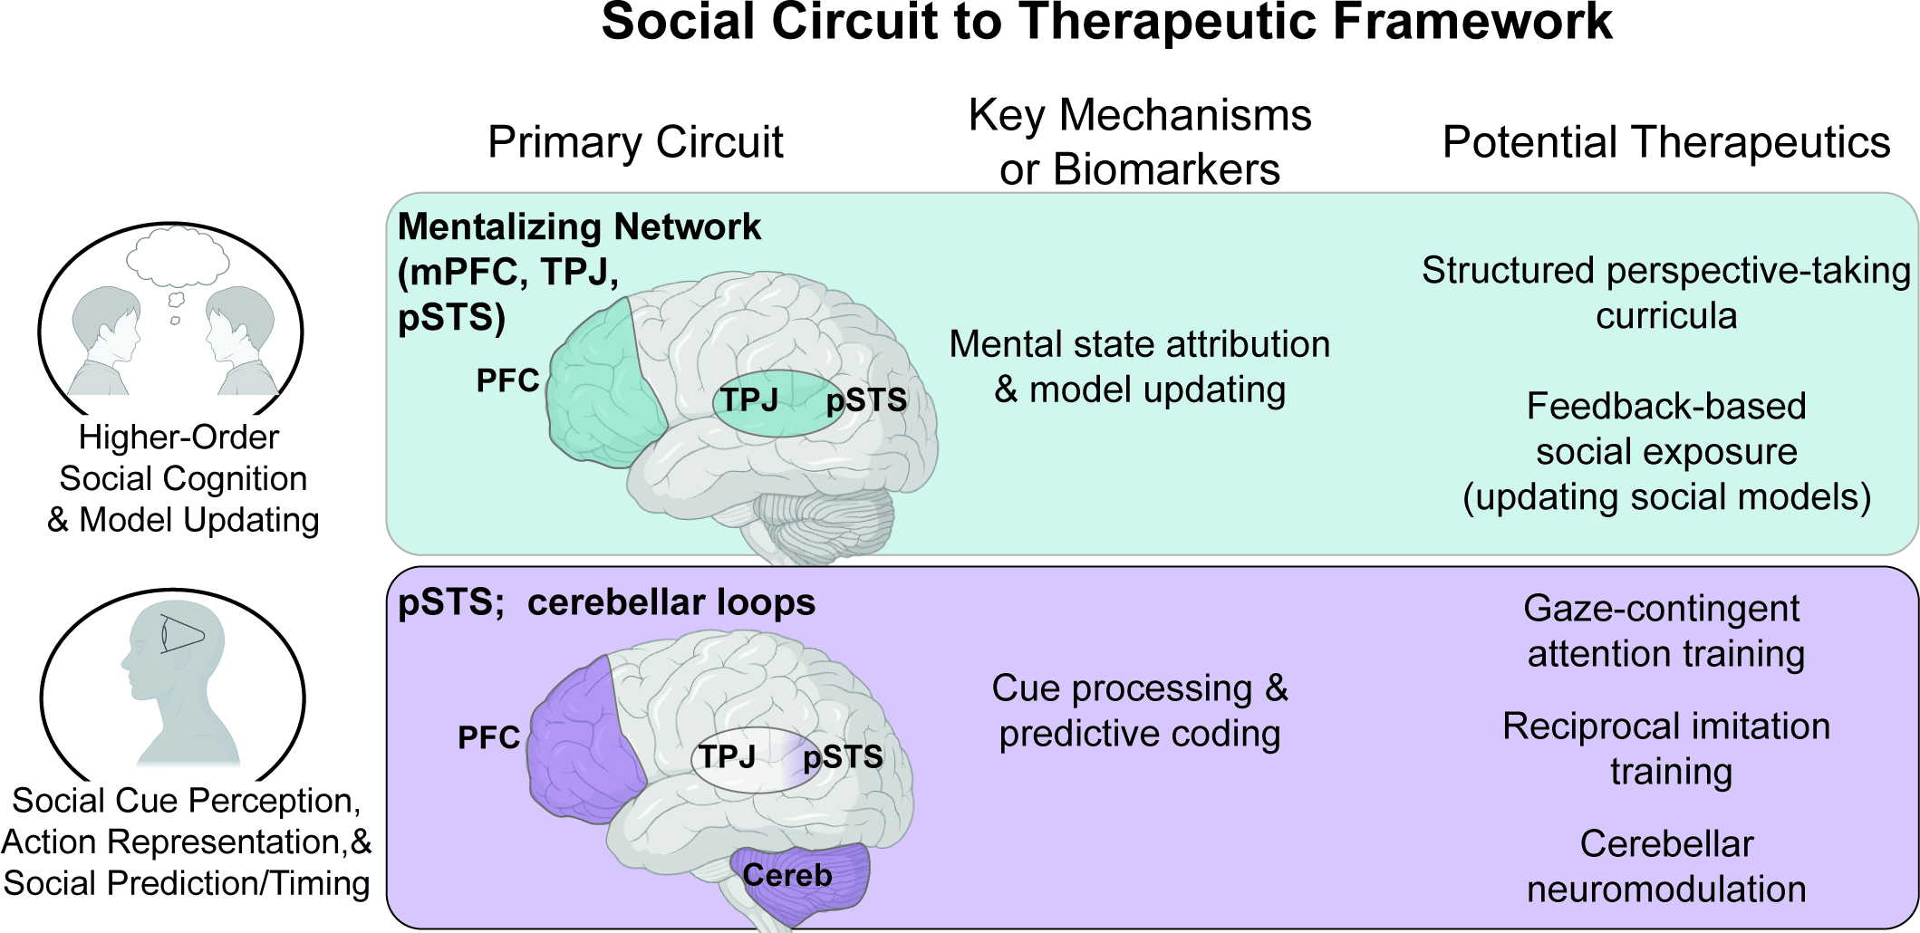
BIOLOGICAL PSYCHIATRY 2026 / 原图与参考文献
备查｜Figure 1上半部：高阶认知与动态加工
原图局部；保留原始列标题。其余两领域见下一页。
PDF p.32 Fig.1（上半部局部放大）
26 / 33 · 备查
Notes:
第26页｜建议用时：备查
完整保留该两领域的功能、环路、机制与潜在策略，列标题一并保留。其余领域见下一页。候选干预不代表确立疗效。
来源：PDF p.32 Fig.1（上半部局部放大）
计时：第1–25页共25分钟；第26–33页备查不计时。

Slide 27
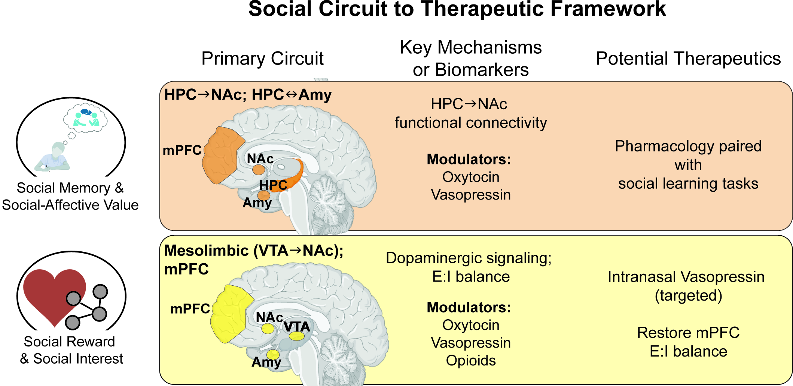
BIOLOGICAL PSYCHIATRY 2026 / 原图与参考文献
备查｜Figure 1下半部：社会记忆与奖赏
原图下半部；上方补入同图原始列标题，未改动科学内容。
PDF p.32 Fig.1（下半部局部放大）
27 / 33 · 备查
Notes:
第27页｜建议用时：备查
截取社会记忆和奖赏两行，补回原始列标题以保持上下文，不调整原图科学内容。鼻内加压素与E:I相关策略为作者候选路径，不等于临床推荐。
来源：PDF p.32 Fig.1（下半部局部放大）
计时：第1–25页共25分钟；第26–33页备查不计时。

Slide 28
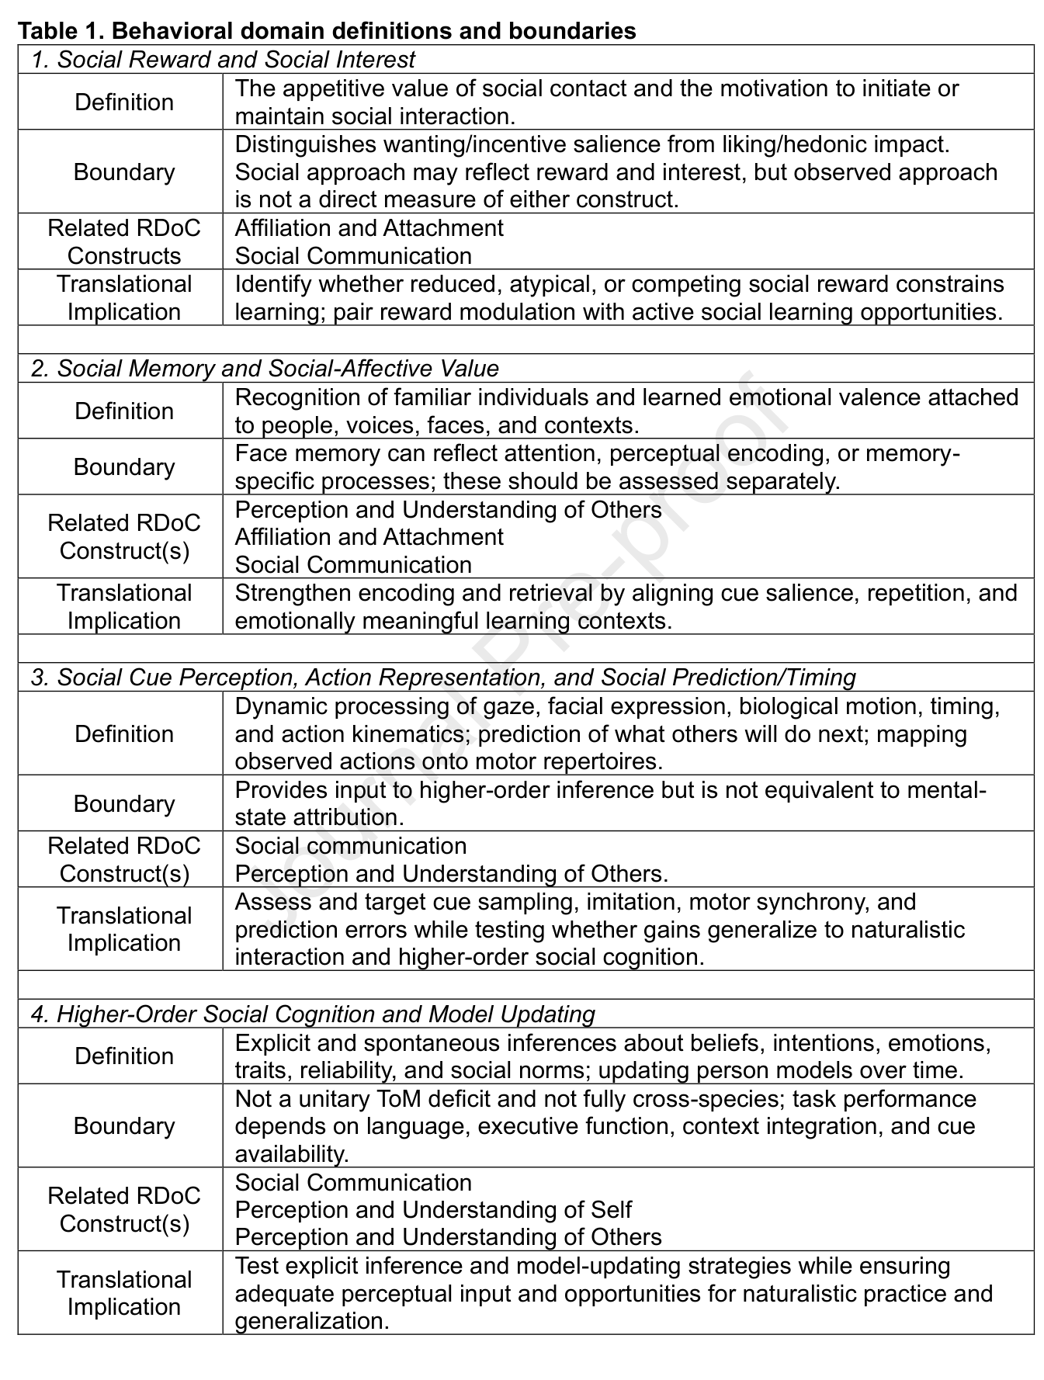
BIOLOGICAL PSYCHIATRY 2026 / 原图与参考文献
备查｜Table 1：定义、边界与RDoC对应
原表完整保留；会议主讲使用第4页的可编辑中文整理表。
PDF p.31 Table 1（完整表）
28 / 33 · 备查
Notes:
第28页｜建议用时：备查
供讨论构念定义与RDoC映射。表的中文提炼见第4页，完整原表保留于此供放大阅读；四领域不是四种已验证ASD亚型。
来源：PDF p.31 Table 1（完整表）
计时：第1–25页共25分钟；第26–33页备查不计时。

Slide 29
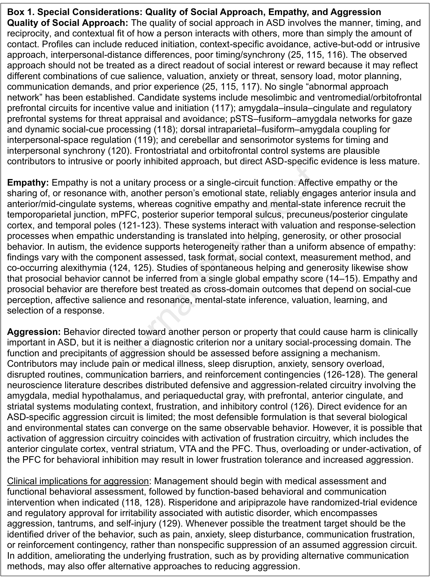
BIOLOGICAL PSYCHIATRY 2026 / 原图与参考文献
备查｜Box 1：社会接近、共情与攻击
原框完整保留；中文要点与临床边界见第22页。
PDF p.33 Box 1（完整原文）
29 / 33 · 备查
Notes:
第29页｜建议用时：备查
原框中的部分环路叙述为机制假设。涉及攻击与易激惹的药物证据需与核心社会沟通疗效区分，FDA适应证也不应直接转换为本地监管结论。Box 1中个别引文编号与主题对应可进一步核对原始研究。
来源：PDF p.33 Box 1（完整原文）
计时：第1–25页共25分钟；第26–33页备查不计时。

Slide 30
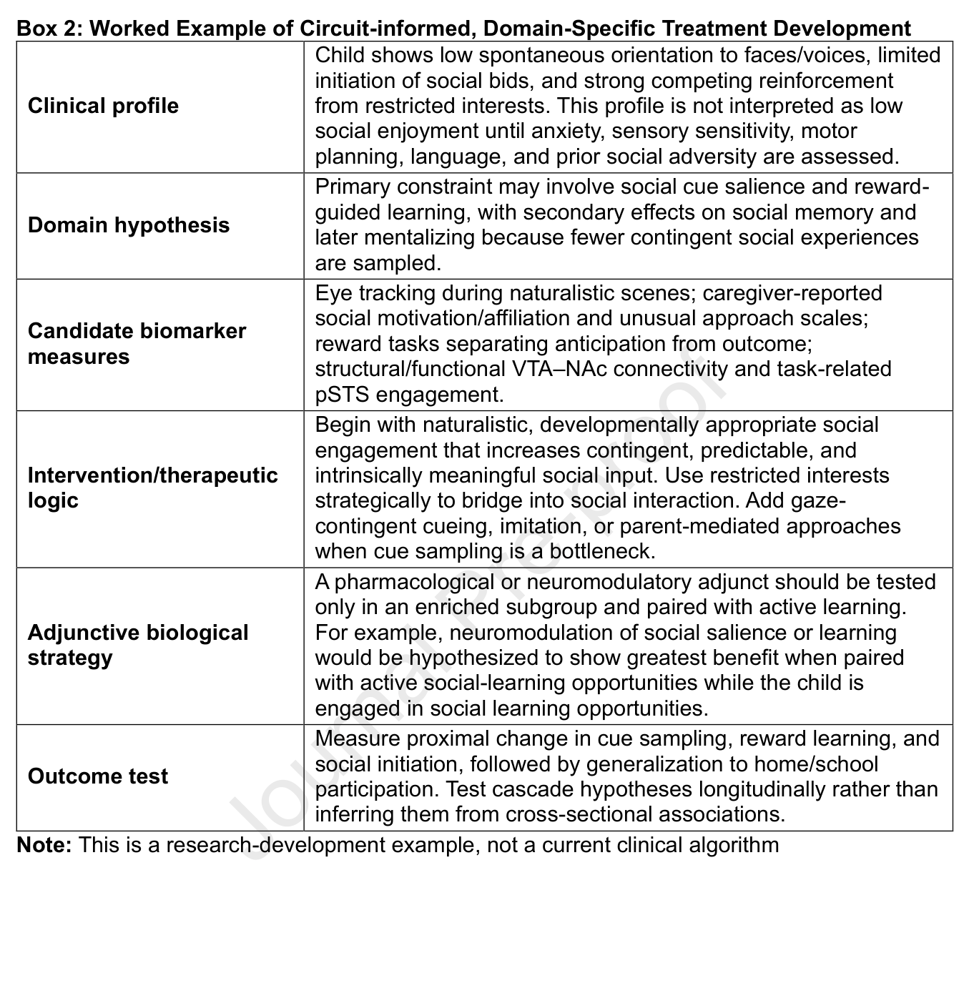
BIOLOGICAL PSYCHIATRY 2026 / 原图与参考文献
备查｜Box 2：研究开发示例，不是临床算法
原框及原文限定完整保留；中文结构见第23页。
PDF p.34 Box 2（完整原文）
30 / 33 · 备查
Notes:
第30页｜建议用时：备查
保留原文六项及底部研究示例限定。正文第23页是其中文可编辑提炼。
来源：PDF p.34 Box 2（完整原文）
计时：第1–25页共25分钟；第26–33页备查不计时。

Slide 31
BIOLOGICAL PSYCHIATRY 2026 / 原图与参考文献
备查｜代表性引文：奖赏、记忆与临床转化
[7] Sikich L, et al. Intranasal Oxytocin in Children and Adolescents with ASD. N Engl J Med. 2021;385:1462–1473.
[8] Hollander E, et al. Balovaptan vs Placebo for Social Communication in Childhood ASD. JAMA Psychiatry. 2022;79:760–769.
[26] Supekar K, et al. Deficits in mesolimbic reward pathway… Brain. 2018;141:2795–2805.
[28] Gunaydin LA, et al. Natural neural projection dynamics underlying social behavior. Cell. 2014;157:1535–1551.
[57] Hitti FL, Siegelbaum SA. Hippocampal CA2 is essential for social memory. Nature. 2014;508:88–92.
[61] Okuyama T, et al. Ventral CA1 neurons store social memory. Science. 2016;353:1536–1541.
[64] Aye SZ, et al. D-cycloserine… Cochrane Database Syst Rev. 2021;2:CD013457.
原文References，PDF p.20–24
31 / 33 · 备查
Notes:
第31页｜建议用时：备查
以下均为原文所引文献，方括号为原文编号。研究结论在主讲页按综述转述；本汇报没有重新系统检索或重新提取全部原始研究统计数据。正式引用可按原文Reference List进一步核对。
来源：原文References，PDF p.20–24
计时：第1–25页共25分钟；第26–33页备查不计时。

Slide 32
BIOLOGICAL PSYCHIATRY 2026 / 原图与参考文献
备查｜代表性引文：动态加工、推断与发育
[73] Todorova GK, et al. Biological motion perception in ASD: a meta-analysis. Mol Autism. 2019;10:49.
[74] Wang Q, et al. Promoting social attention in 3-year-olds with ASD through gaze-contingent eye tracking. Autism Res. 2020;13:61–73.
[89] Oldrati V, et al. Cerebellar tDCS… congenital cerebellar malformations. Neuroimage Clin. 2024;41:103582.
[97] Gao S, et al. Multiple problems in theory of mind… meta-analysis. Psychon Bull Rev. 2023;30:1740–1758.
[98] Senju A. Spontaneous theory of mind and its absence in ASD. Neuroscientist. 2012;18:108–113.
[100] Behrens TEJ, et al. Associative learning of social value. Nature. 2008;456:245–249.
[110] Cruz-Sanchez A, et al. Maturation of hippocampus–mPFC projections… Cell Rep. 2026;45:116812.
原文References，PDF p.25–27
32 / 33 · 备查
Notes:
第32页｜建议用时：备查
本页用于回答关键研究出处。特别注意Oldrati研究为先天小脑畸形人群；Behrens研究为典型成人；Cruz-Sanchez为路径敏感期研究，不应分别替换为ASD治疗、ASD模型更新缺陷或社会发育级联已经证实。
来源：原文References，PDF p.25–27
计时：第1–25页共25分钟；第26–33页备查不计时。

Slide 33
BIOLOGICAL PSYCHIATRY 2026 / 原图与参考文献
备查｜术语与作者披露
缩写／信息
释义／位置
VTA / NAc / HPC
腹侧被盖区 / 伏隔核 / 海马
BLA / ACC / pSTS
基底外侧杏仁核 / 前扣带 / 后上颞沟
TPJ / mPFC / E:I
颞顶联合区 / 内侧前额叶 / 兴奋:抑制
作者披露
经费、商业利益及AI使用：PDF p.19–20
PDF p.19–20、图注p.30；汇报说明
33 / 33 · 备查
Notes:
第33页｜建议用时：备查
统一术语便于现场答疑。E:I是兴奋与抑制关系，并不代表单一临床检查值。原文报告基金支持，Pedapati作者报告CinciNeuro和Vitrona Clinic所有权等利益；作者也披露使用Claude Opus 4.5辅助PubMed查询、表述和参考文献格式，由作者审校负责。这些披露需要透明呈现，但其本身不决定具体研究结论真伪。所有页码按上传预校样实际页码。
来源：PDF p.19–20、图注p.30；汇报说明
计时：第1–25页共25分钟；第26–33页备查不计时。

